Slide 1
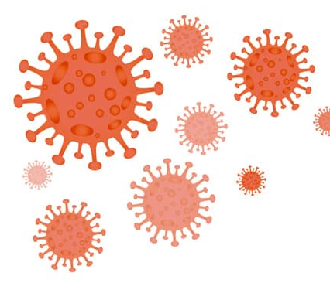
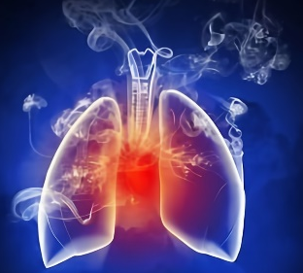

IMPACTO DE LA INFECCIÓN POR COVID-19 EN LA EPOC.
Nuria Matallana Encinas, Jacinto Hernandez Borge, Francisca Lourdes Márquez Pérez, Santiago Hernández Gómez, Julia López Rodríguez. Servicio de Neumología. Hospital Universitario de Badajoz (CHUB).
INTRODUCCIÓN.
OBJETIVOS Y MÉTODOS.
La EPOC podría condicionar una mayor susceptibilidad de padecer la COVID-19.
Los estudios analizados demuestran se contagiaron menos que otros con otras patologías crónicas, aunque aquellos que padecieron la enfermedad lo hicieron con mayor gravedad.
Conocer la prevalencia de EPOC en los pacientes ingresados por COVID-19 (marzo 2020-febrero 2021) y sus características clínicas.
Analizar los factores relacionados con la mortalidad y si la EPOC fue uno de ellos.
RESULTADOS.
86,6% varones.
Mayor edad.
>FRCV.
Charlson > 4.
796 PACIENTES
4,8% EPOC.
45,5 % mujeres.
70,5 ± 16 A
27,3% (217) EXITUS
-Alteraciones RX tórax.
-Tratamientos específicos excepto azitromicina.
-Ingreso en UCI y Mortalidad.
Similar en EPOC y NO EPOC.

Slide 2
Análisis multivariante de mortalidad
 | EPOC | NO EPOC | P
Varón. | 86,8% | 52,9% | 0,000
Edad≥71 | 65,8% | 52% | 0,13
Enfermedad CV | 55,3% | 35,2% | 0,015
Duración síntomas | 4,7±3,7d | 6,4±14,7d | 0,024
Charlson >4 | 89,5% | 51,5% | 0,000
Alteración RX | 86,8% | 78,4% | 0,2
UCI/IOT | 13,2% | 9,5% | 0,5
Éxitus Azitromicina>2 d | 36,8% 28,9% | 26,8% 49,5% | 0,19 0,019
Variable | OR | IC 95% | P
Neoplasia previa | 1,8 | 1,02-3,19 | 0,041
Neumonía | 2,3 | 1,38-4,10 | 0,02
Niveles de PCR | 1,003 | 1,002-1,004 | 0,0005
Edad> 70 | 4,6 | 3,08-6,98 | 0,0005
EPOC | 1,06 | 0,5-2,2 | 0,8
Enferm. CV | 1,2 | 0,8-1,8 | 0,18
Diabetes Disnea Tto HCQ Tto lopinavir | 1,4 1,2 0,31 1,3 | 0,9-2,08 0,8-1,8 0,08-1,1 0,3-5,7 | 0,78 0,33 0,08 0,7
Otros NS: Tos, disnea, fiebre, astenia, anosmia, cefalea…
CONCLUSIONES
2. La EPOC no se asoció a mortalidad per se. El análisis multivariante encontró que la mortalidad se asoció de forma independiente con la edad>70, neoplasia previa, presencia de neumonía y niveles de PCR.
La prevalencia de EPOC en pacientes COVID-19 fue del 4,8% (varones de mayor edad y comorbilidad asociada).
Notes:
Xque en los NO EPOC se uso mas azitromicina que en los EPOC????
Xque en los EPOC no se uso en ninguno el INF?

